Slide 1
My PC Logo软件项目最终答辩
第21组
小组成员：谢厚、蒋钊、郑世民、焦明胜

Slide 2
目录 Contents
1
产品特色与创新点
2
架构与关键技术
3
特色与创新点
4
经验教训
5
成员分工

Slide 3
目录 Contents
1
产品特色与创新点
2
架构与关键技术
3
特色与创新点
4
经验教训
5
成员分工

Slide 4

产品特色与创新点
随着计算机行业的迅速发展，少年儿童的编程教育也得到越来越多关注。我们的PClogo是一款有趣的游戏化学习平台，学生可以在用指令操纵小乌龟在画布上绘制出有趣的图案，不需要任何的编程基础。

Slide 5
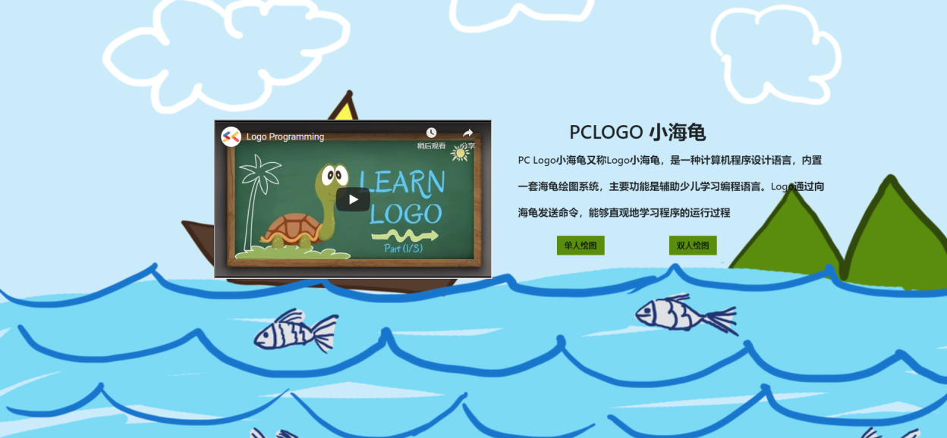
产品特色与创新点
界面风格采用卡通画的背景，符合少年儿童的审美认知
相对于传统的编程教育，更易于学习和理解
提供单人、多人绘图功能，提供给用户更好的体验

Slide 6
项目实现的功能
基本功能：基于命令行绘图、基于命令文件绘图
进阶功能：
双人双海龟绘图
自然语言语音方式绘图
实现子过程

Slide 7
目录 Contents
1
产品特色与创新点
2
架构与关键技术
3
特色与创新点
4
经验教训
5
成员分工

Slide 8
架构与关键技术
采用了B/S架构风格，通过浏览器与后端的交互完成动作。
模块模式：在立即执行函数表达式中定义的变量和方法在外界是访问不到的，只能通过其向外部提供的接口，“有限制”地访问。通过函数作用域解决了属性和方法的封装问题。
工厂模式：后端使用工厂模式，通过继承来自抽象工厂的类，添加具体实现，创建具体的对象后，对数据库进行操作
解释器：绘图命令解释执行，无需编译
前后端分离、MVC架构

Slide 9
后端部署
通过maven打包jar包
将jar包运行在云端容器docker中
后端所连接数据库也放置在docker中
前端向云端发送请求，得到响应

Slide 10
目录 Contents
1
产品特色与创新点
2
架构与关键技术
3
特色与创新点
4
经验教训
5
成员分工

Slide 11
特色与创新点
卡通化的界面，符合少年儿童认知习惯
命令操作简洁易懂，将编程转化为小海龟的移动，降低理解难度
自然语言输入命令，让编程更简单
命令解释执行，无需编译

Slide 12
目录 Contents
1
产品特色与创新点
2
架构与关键技术
3
特色与创新点
4
经验教训
5
成员分工

Slide 13
经验教训
进度风险
模型建立
文档编写
制定迭代计划
合理分工
重视文档
加深项目理解
模型是现实的抽象
用模型指导项目开发

Slide 14
经验教训
版本管理
团队协作
Git管理项目版本
方便项目回滚与版本整合
成员交流
避免分歧和歧义

Slide 15
目录 Contents
1
产品特色与创新点
2
架构与关键技术
3
特色与创新点
4
经验教训
5
成员分工

Slide 16
成员分工
谢厚：后端编程、前端功能实现
蒋钊：前端编程和测试
焦明胜：文档与相关模型
郑世民：前端优化、测试、语音识别

Slide 17
谢谢！

